Slide 1

RWE Energija
Željka Kiš
Tomislav Krpan

Slide 2
RWE Kalkulator uštede Prodajni predstavnici RWE Energija Korisnici

Slide 3
RWE Kalkulator uštede

Slide 4
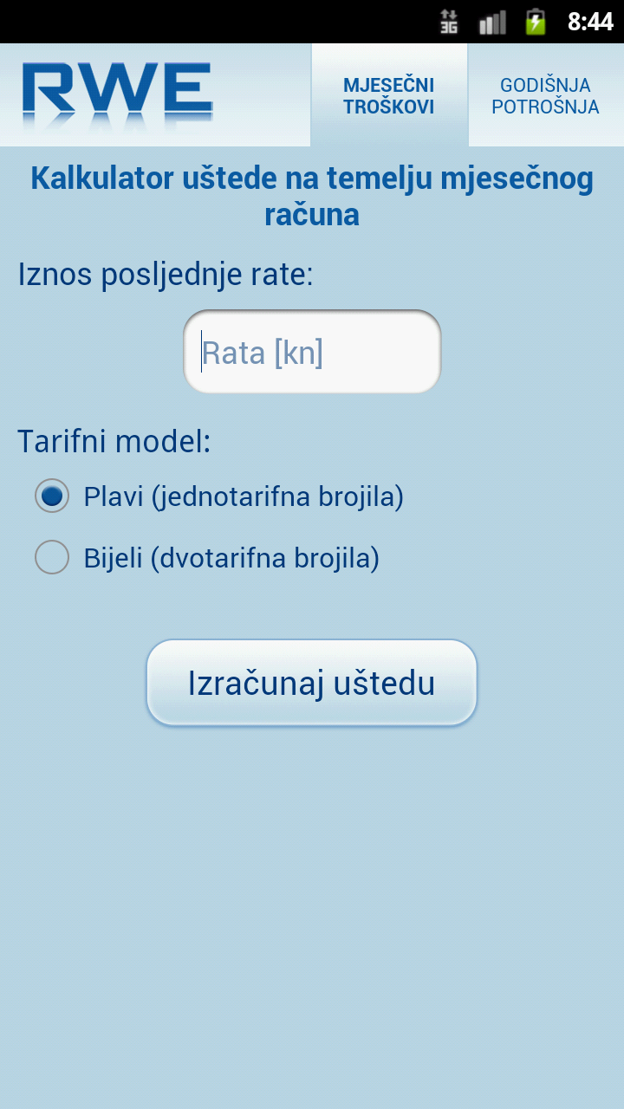
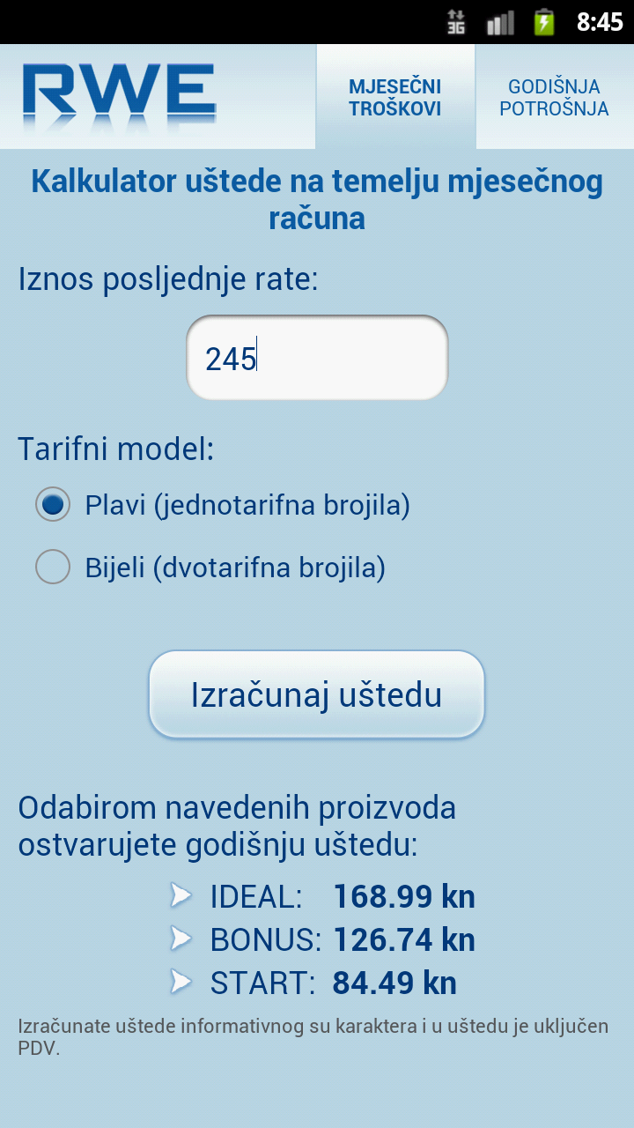
RWE Kalkulator uštede

Slide 5
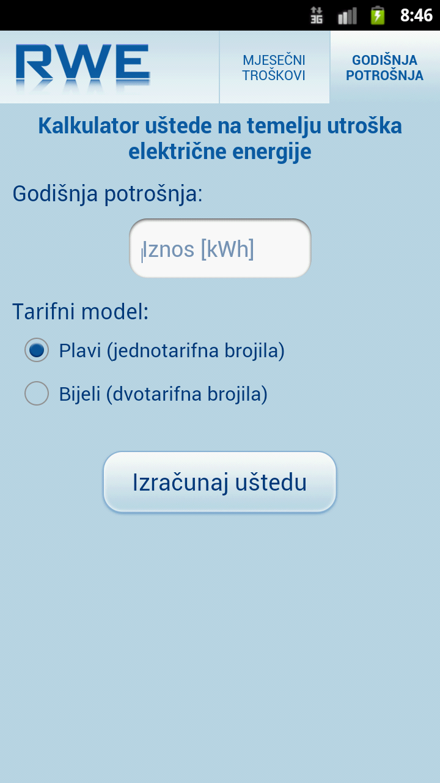
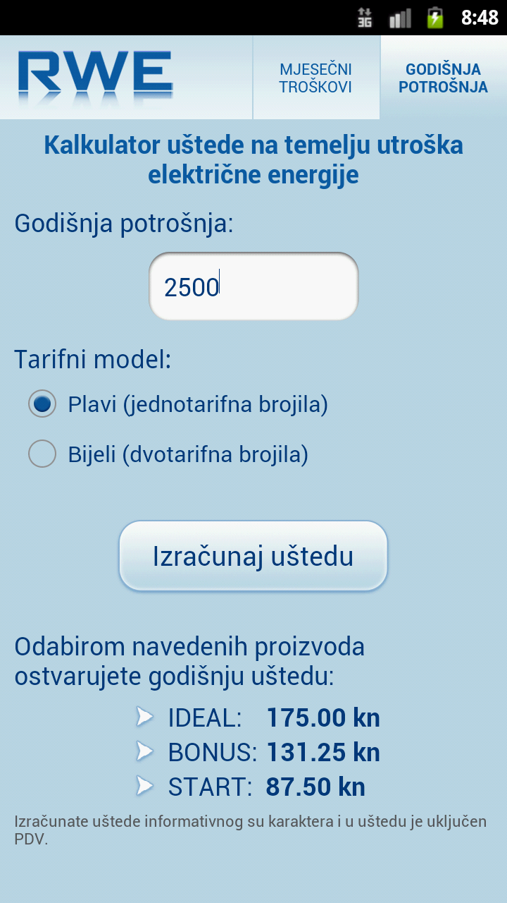
RWE Kalkulator uštede

Slide 6
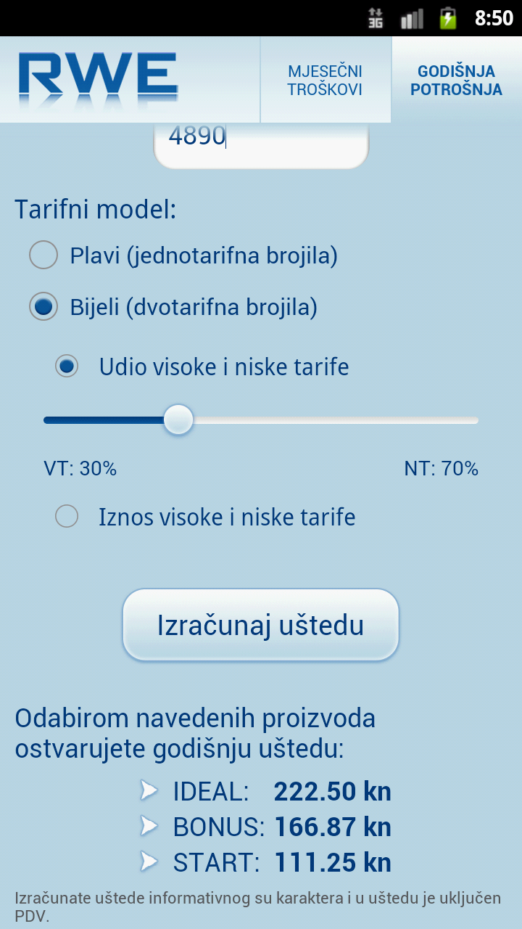
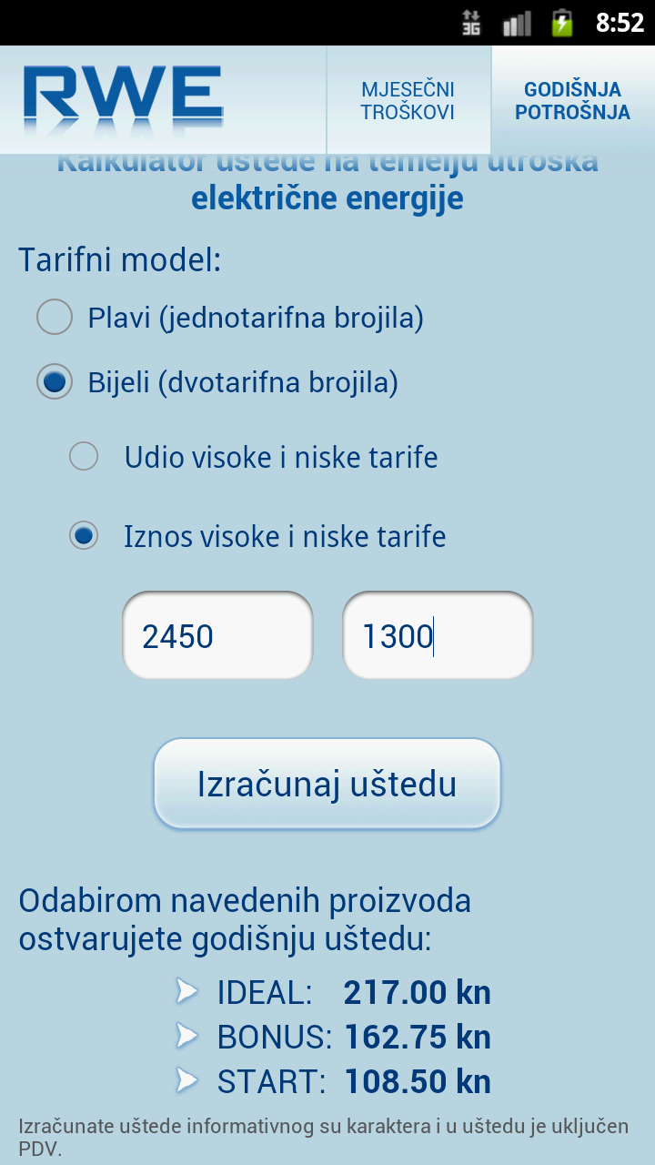
RWE Kalkulator uštede

Slide 7
RWE Energija

Slide 8
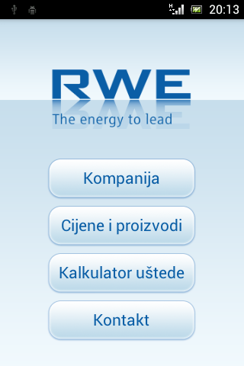
RWE Energija

Slide 9
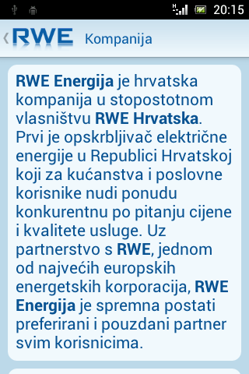
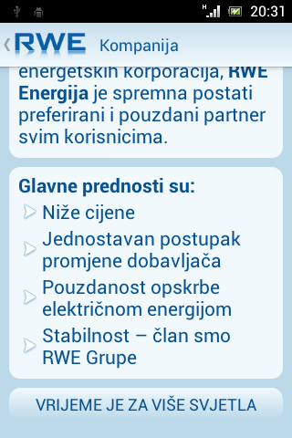
RWE Energija

Slide 10
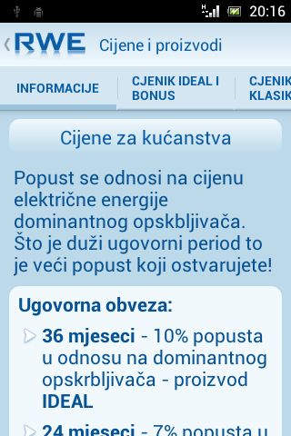
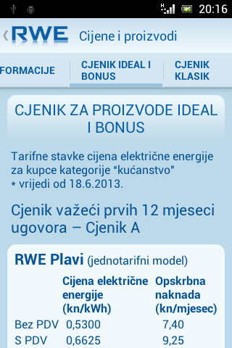
RWE Energija – Cijene i proizvodi

Slide 11
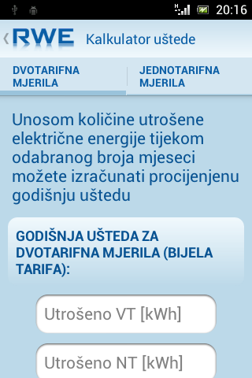
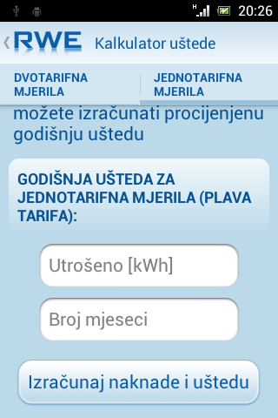
RWE Energija – Kalkulator uštede

Slide 12
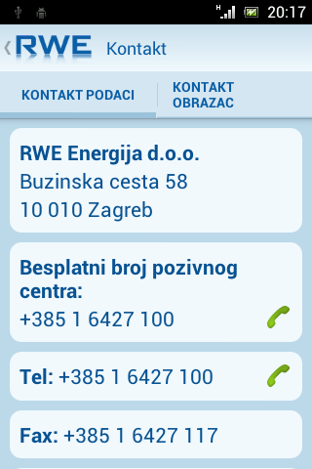
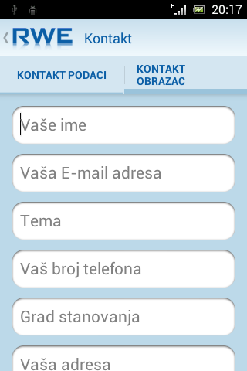
RWE Energija – Kontakt

Slide 13
Hvala na pažnji!

